Slide 1

人教版高中数学选修2-1
第2章 圆锥曲线与方程
2.3.1 双曲线及标准方程
PEOPLE'S EDUCATION PRESS HIGH SCHOOL MATHEMATICS ELECTIVE 2-1
讲解人：xippt 时间：2020.6.1

Slide 2
复习提问
椭圆的定义
平面内与两定点F₁、F₂的距离的
和
等于常数
2a ( 2a > |F₁F₂| )
的点的轨迹.
|MF₁|+|MF₂|=2a（2a>|F₁F₂|）
思考问题：
平面内与两定点F₁、F₂的距离的
差
等于常数
的点的轨迹是什么呢？

Slide 3
新知探究
1.画双曲线
P= {M ||MF₁ | - | MF₂| = 2a }
P= {M ||MF₁ | - | MF₂| =－2a }
P= {M |||MF₁ | - | MF₂| |=2a }
3

Slide 4
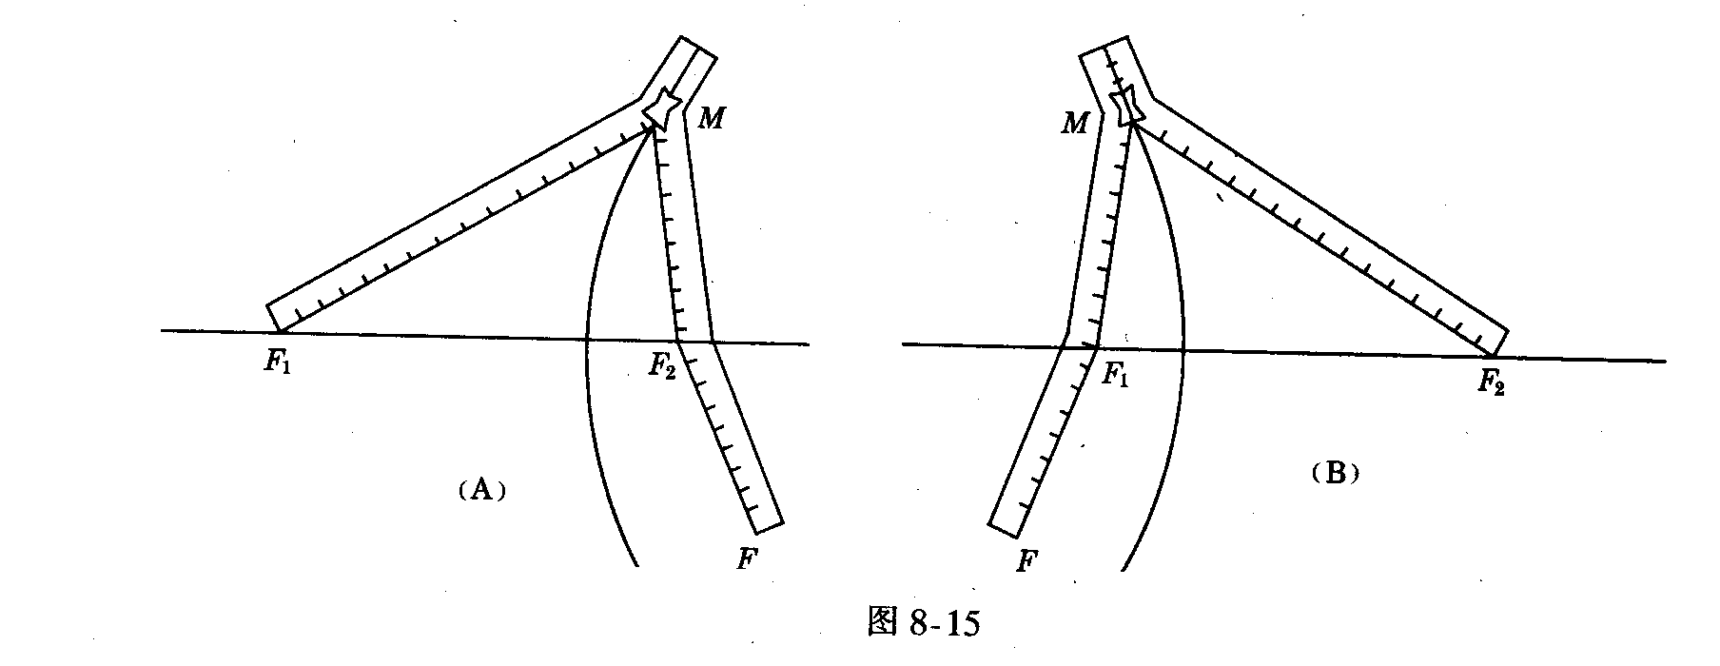
新知探究
①如图(A)，
|MF₁|-|MF₂|=|F₂F|=2a
②如图(B)，
|MF₂|-|MF₁|=|F₁F|=2a
由①②可得：
| |MF₁|-|MF₂| | = 2a （差的绝对值）
上面 两条合起来叫做双曲线

Slide 5
新知探究
2.双曲线的定义
的绝对值
平面内与两个定点F₁，F₂的距离的差
（小于︱F₁F₂︱）
等于常数 的点的轨迹叫做双曲线.
M
① 两个定点F₁、F₂——双曲线的焦点;
② |F₁F₂|=2c ——焦距.
F
o
F
注意
(1)距离之差的绝对值
1
2
| |MF₁| - |MF₂| | = 2a
(2)常数要小于|F₁F₂|大于0
0<2a<2c

Slide 6
新知探究
试说明在下列条件下动点M的轨迹各是什么图形？
（F₁、F₂是两定点, |F₁F₂| =2c (0<a<c)
当|MF₁|-|MF₂|=2a时，点M的轨迹 ；
当|MF₂|-|MF₁|=2a时，点M的轨迹 ；
|MF₁|－|MF₂| =2a,
双曲线的右支
双曲线的左支
若2a=2c，动点M的轨迹 ；
若2a>2c，动点M的轨迹 .
以F₁、F₂为端点的两条射线
M
不存在
F₁
F₂
若2a=0，动点M的是轨迹_______________________.
F₁
F₂
线段F₁F₂的垂直平分线
2a与2c的大小
M
因此，在应用定义时，首先要考查 .

Slide 7
新知探究
M
o
F
F₂
1
M
|MF₁|-|MF₂| =2a
|MF₂|-|MF₁|=2a
即双曲线的左支
即双曲线的右支
当|MF₁|-|MF₂|=2a时，M点轨迹是双曲线中靠近F₂的一支； 当|MF₂|-|MF₁|=2a时，M点轨迹是双曲线中靠近F₁的一支.
| |MF₁|-|MF₂| | = 2a （差的绝对值）
即表示整个双曲线

Slide 8
新知探究
如何求这优美的曲线的方程？
？

Slide 9
新知探究
3.双曲线的标准方程
以F_{1,}F₂所在的直线为X轴，线段F₁F₂的中点为原点建立直角坐标系
1. 建系.
设M（x , y）,双曲线的焦距为2c（c>0）,F₁(-c,0),F₂(c,0)
2.设点．
3.列式．
|MF1| - |MF2|= 2a
y
_
即 (x+c)² + y² - (x-c)² + y² = + 2a
M
4.化简.
o
x
F₁
F₂

Slide 10
新知探究
y
M
o
F₁
令c²－a²=b²

Slide 11
新知探究
双曲线的标准方程
y
y
M
M
F₂
x
O
O
F
1
F
2
x
F₁

Slide 12
新知探究
练一练:
已知F₁(-4,0)，F₂(4,0),︱MF₁︱－︱MF₂︱=2a,当a=3和4时，点M轨迹分别为（ ）
A.双曲线和一条直线
B.双曲线和两条射线
C.双曲线一支和一条直线
D.双曲线一支和一条射线
D

Slide 13
新知探究
双曲线的标准方程与椭圆的
标准方程有何区别与联系?
？

Slide 14
新知探究
双曲线与椭圆之间的区别与联系
定 义
方 程
焦 点
a.b.c的关系
椭 圆
双曲线
|MF₁|+|MF₂|=2a
||MF₁|－|MF₂||=2a
F（±c，0）
F（0，±c）
F（±c，0）
F（0，±c）
a>b>0，
c²=a²-b²
a最大
a>0，b>0，但a不一定大于b，
c²=a²+b²
c最大

Slide 15
新知探究
思考：如何由双曲线的标准方程来判断它的焦点是在X轴上还是Y轴上？
判断： 与 的焦点位置？
结论：
看 前的系数，哪一个为正，则在哪一个轴上。

Slide 16
课堂练习
4.例题讲解
1.已知方程 表示椭圆，则 的取值范围是____________.
解：
若此方程表示双曲线， 的取值范围？
解：

Slide 17
课堂练习
2.已知下列双曲线的方程：
3
4
5
(0,-5),(0,5)
1
2
(-2,0),(2,0)
17

Slide 18
课堂练习
3. 已知 , 动点 到 、 的距离之差的绝对值为6，求点 的轨迹方程.
解：由双曲线的定义知点 的轨迹是双曲线.因为双曲线的焦点在 轴上，所以设它的标准方程为
所求双曲线的方程为：

Slide 19
课堂练习
4.写出适合下列条件的双曲线的标准方程
(1)a=4,b=3,焦点在x轴上;
(2)焦点为F₁(0,-6),F₂(0,6),过点M(2,-5)
利用定义得2a= ||MF₁|－|MF₂||
(3)a=4,过点(1, )
分类讨论

Slide 20
课堂小结
定义
图象
方程
焦点
a.b.c 的关系
| |MF₁|-|MF₂| | =2a（０ < 2a<|F₁F₂|）
F ( ±c, 0) F(0, ± c)

Slide 21
版权声明
感谢您下载xippt平台上提供的PPT作品，为了您和xippt以及原创作者的利益，请勿复制、传播、销售，否则将承担法律责任！xippt将对作品进行维权，按照传播下载次数进行十倍的索取赔偿！
1. 在xippt出售的PPT模板是免版税类(RF:
Royalty-Free)正版受《中国人民共和国著作法》和《世界版权公约》的保护，作品的所有权、版权和著作权归xippt所有,您下载的是PPT模板素材的使用权。
2. 不得将xippt的PPT模板、PPT素材，本身用于再出售,或者出租、出借、转让、分销、发布或者作为礼物供他人使用，不得转授权、出卖、转让本协议或者本协议中的权利。

Slide 22
课堂小结
双曲线与椭圆之间的区别与联系
定 义
方 程
焦 点
a.b.c的关系
椭 圆
双曲线
|MF₁|+|MF₂|=2a
||MF₁|－|MF₂||=2a
F（±c，0）
F（0，±c）
F（±c，0）
F（0，±c）
a>b>0，
c²=a²-b²
a最大
a>0，b>0，但a不一定大于b，
c²=a²+b²
c最大

Slide 23
人教版高中数学选修2-1
第2章 圆锥曲线与方程
感谢你的聆听
PEOPLE'S EDUCATION PRESS HIGH SCHOOL MATHEMATICS ELECTIVE 2-1
讲解人：xippt 时间：2020.6.1

